Slide 1
Le bilan néphrologique forme brute

Slide 2
Agenda
Introduction
Intérêt de la question
Etude analytique
A- Examens biologiques des urines
B- Les examens biologiques sanguins
C-Explorations radiologiques ( Imagerie )
D- Examen histologique : la biopsie rénale
Conclusion
Références bibliographiques

Slide 3
I- Introduction
L’étude de la sémiologie urinaire repose sur l’interrogatoire, l’examen clinique complet et les examens complémentaires, permettant à la fois de :
• Poser le diagnostic.
• Rechercher l’étiologie de l’atteinte rénale.
• La prise en charge ultérieure

Slide 4
II- Intérêt de la question

Slide 5
III-Etude analytique
Examens biologiques des urines
Les examens biologiques sanguins
Explorations radiologiques ( Imagerie )
Examen histologique : la biopsie rénale

Slide 6
Examens biologiques des urines
Les examens biologiques sanguins
Explorations radiologiques ( Imagerie )
Examen histologique : la biopsie rénale

Slide 7
A. Examens biologiques des urines
Examen à la bandelette test : CHIMIE URINAIRE
- Examen simple.
- Fait partie de l’examen clinique.
Permet une étude qualitative des urines à la recherche de :
- Protéinurie,
- Glycosurie,
- Hématurie,
- Leucocyturie,
- Mesure du PH,
- Densité urinaire.

Slide 8
Il est basé sur la modification d’un papier réactif sur un support plastique rigide, l’étude se fait par comparaison à une échelle colorimétrique sur la boite de chimie en respectant le temps de lecture.
Il doit se fait sur des urines fraiches, après toilette génitale dans un récipient soigneusement rincé à fin d’éviter la contamination par un détergent.
Les résultats anormaux doivent être compléter par des examens biologique appropriés

Slide 9
2. L’ETUDE CYTOBACTERIOLOGIQUE DES INFECTIONS URINAIRES
Les infections urinaires sont très fréquentes et très graves chez la femme enceinte, le diabétique et l’immunodéprimé.
Les infections urinaires évoluent souvent vers une guérison rapide.
Mais parfois, elles évoluent vers la persistance et l’extension vers le parenchyme rénal d’où risque de septicémie et de pyélonéphrite

Slide 10
A. Prélèvement :
Il doit être fait avec beaucoup de soins car c’est un prélèvement facile et naturel.
- Chez l’adulte et l’enfant jeune : On recueille les urines de préférence le matin après avoir fait un lavage soigneux avec une solution antiseptique.
On rince le méat à l’eau et on élimine la 1ère partie de la miction pour recueillir le milieu du jet dans un flacon stérile.
- Chez l’enfant : On nettoie soigneusement la région périnéale puis on fixe un sac collecteur en plastique à l’aide d’un adhésif. Ce sac ne doit par être laissé plus de 30mn. Au-delà de ce délai, le sac devra être remplacé après avoir refait le nettoyage.
- Chez les porteurs de sondes à demeure : On clampe le tuyau d’évacuation pendant 10mn pour laisser les urines s’accumuler en amant puis on ponctionne la tubulure après désinfection à l’alcool iodé.

Slide 11
B. Acheminement :
Le transport au laboratoire doit être rapide, sinon conservation à une température de
+ 4°c.
C. Techniques de mise en évidence :
L’examen direct sert à la numération des éléments figurés (leucocytes et hématies) à l’aide d’une cellule de numération (cellule de Nageotte ou cellule de Malassez).
Le résultat est exprimé en Leucocytes/mm3 et érythrocytes/mm3
L’appréciation de l’abondance, la morphologie et l’aspect tinctorial des germes après coloration de Gram

Slide 12
L’analyse microscopique pourrait suffire à elle seul pour les urines normales.
L’uroculture : à la fois quantitative et qualitative.
La plupart des germes responsables d’infections urinaires ne sont pas exigeants.
Alors on utilise des milieux comme la gélose nutritive ou la gélose lactosée au Bromo-Crésol pourpre ‘BCP’ ou éventuellement la gélose au sang s’il y a présomption de Streptocoques ou de germes exigeants.
La durée d’incubation est de 24 à 48 heures.

Slide 13
D. L’interprétation
Bactériurie Absence d’infection.
Bactériurie > 105 élément/ml, leucocyturie significative > 104 élément/ml) => Infection certaine.
Bactériurie entre 103 et 105 élément/ml => Confrontation des données cliniques et bactériologiques.
Leucocyturie significative >104 éléments/ml, Bactériurie leucocyturie aseptique :
─ Utilisation des antibiotiques.
─ Germes spécifiques : BK, mycoplasma, chlamidia.
─ Néphropathie interstitielle aigue ou chronique.

Slide 14
3. Les cylindres :
Les cylindre sont des agglomérats de protéines [(matrice organique = TammHorsfall (THP)] et de cellules précipitées formées dans la lumière tubulaire, on a :
cylindres hyalins : physiologique
cylindres cellulaires:
─ cylindres hématiques : l’origine glomérulaire si hématurie microscopique.
─ cylindres leucocytaires : inflammation du parenchyme rénal (NIA ou NIC)
─ cylindres épithéliaux : desquamation de l’épithélium tubulaire (nécrose tubulaire).

Slide 15
4. Dosage pondérale de la protéinurie (DPP)
Toute protéinurie dépistée par la bandelette test doit être confirmée par une DPP effectuée sur la totalité des urines des 24h.
Protéinurie physiologique : < 150 mg/24h, faite de 30% d’albumine et 70% des globulines à EPP urinaires.
L’étude qualitative et quantitative par l’EPP urinaire permet de caractériser la protéinurie d’origine :
Tubulaire : faible < 2 g/24h, riche en globuline et pauvre en albumine.
Glomérulaire : riche en albumine > 30% :
─ Protéinurie sélective : plus de 80% d’albumine.
─ Protéinurie non sélective : moins de 80% d’albumine.

Slide 16
Protéinurie monoclonale : il existe un pic monclonal étroit en position beta et gamma évoquant la présence d’une globuline anormale qui peut être complète ou une chaine légère.
5. La microalbuminurie :
Par dosage radio-immunologique.
Dépistage précoce d’une micro-angiopathie rénale au cours du diabète.
Plusieurs dosages : variabilité d’un jour à un autre.
VN : < 20 mg/24h.

Slide 17
6. Electrolytes et composés azotés urinaires
Permettent :
Mécanisme de l’insuffisance rénale.
- Recherche étiologique d’une lithiase rénale.
- Recherche d’anomalie tubulaire. Les principaux paramètres étudiés sont :
- Urée urinaire : 300 à 600 mmol/24h.
- Créatinine urinaire : 600 à 1200 mmol/24h.
- Claciurie : 4 à 6 mmol/24h.
-Phosphaturie : 15 à 30 mmol/24h.
- Natriurèse : 100 à 200 mmol/24h.
- Kaliurèse : 25 à 130 mmol/2h.

Slide 18
Examens biologiques des urines
Les examens biologiques sanguins
Explorations radiologiques ( Imagerie )
Examen histologique : la biopsie rénale

Slide 19
a-Urée sanguine :
Produit final du catabolisme protéique.
N’est pas un reflet fiable de la fonction rénale car elle dépend de plusieurs facteurs :
- Apport azoté.
- Catabolisme endogène.
- Volume de la diurèse.
VN : 3 à 7mmol/l.

Slide 20
b) Créatinine endogène :
Produit de la dégradation de la créatine musculaire, son taux plasmatique n’est pas influencé par les apports alimentaires, il dépend de la masse musculaire et le DSR, elle est donc le reflet direct de la FG.
• Homme : 80 à 110 μmol/l (9 à 13 mg/ l)
• Femme : 60 à 90 μmol/l (7 à 10 mg/l) La mesure du déficit de la fonction rénale est basée sur la détermination de la clearance de la créatinine. Cl céat = UV/P

Slide 21
U = créatinine urinaire (μmol/24 h).
V = volume urinaire en ml.
P = creatinine plasmatique (μmol/l).
Nécessite un bon recueil des urines sur 24 heures.
Une formule plus pratique :
formule de Cockcroft- Gault : Cl créat = (140 – âge) x poids/créat sg (μmol/l) X 1,23 pour l’homme et x 1,023 pour la femme VN : 110 ± 20 ml/min/1,73 m2

Slide 22
c) Ionogramme sanguin
Doit être fait sans garrot.
Sodium
Valeurs de référence : 135 à 145 mmol/l.
Principales perturbations :
─ Hyponatrémies : Na < 135 mmol/l.
─ Hypernatrémies : Na > 145 mmol/l.
Potassium • Valeurs de référence : 3,5 à 4,5 mmol/l.
Principales perturbations
─ Hypokaliémies : K < 3 mmol/l.
─ Hyperkaliémies : K+ > 5,5 mmol/l.
Le chlore plasmatique : chlorémie • Valeurs de référence : 95 à 105 mmol/l
Calcémie: 2.25–2.6 mmol/l.
Magnésium: 0.65–1.05 mmol/l. Phosphate: 0.8–1.45 mmol/

Slide 23
Examens biologiques des urines
Les examens biologiques sanguins
Explorations radiologiques ( Imagerie )
Examen histologique : la biopsie rénale

Slide 24
1) ASP
C’est un examen à base de rayons X.
Grande importance dans l’identification des masses au niveau des tissus mous, détecte les calcifications et permet la localisation des reins.

Slide 25
Le cliché sans préparation de l’appareil urinaire est un « abdomen sans préparation » (ASP) dont la technique de réalisation, en particulier les critères de centrage, est adaptée à l’étude de l’appareil urinaire.
Il est volontiers dénommé « appareil urinaire sans préparation » (AUSP) par les auteurs francophones à l’instar des anglophones qui utilisent l’abréviation KUB pour kidneyureter-bladder.
Une technique trop souvent négligée, sans vérification, explique parfois qu’après plusieurs explorations radiologiques chez un même patient, on soit amené à refaire un ( bon ASP)

Slide 26
La qualité du résultat nécessite souvent la multiplication des prises de vue et des incidences, adaptées à chaque cas particulier, et dépend toujours d’une vérification attentive et immédiate du cliché en ayant une parfaite connaissance du motif de la demande.
Le diagnostic et surtout la surveillance de la maladie lithiasique arrivent au premier rang des indications de l’ASP en pathologie urinaire.
La qualité du résultat passe par une bonne connaissance des aspects normaux qui, en outre, est essentielle pour la reconnaissance de certaines images pièges susceptibles de conduire à un diagnostic erroné.

Slide 27
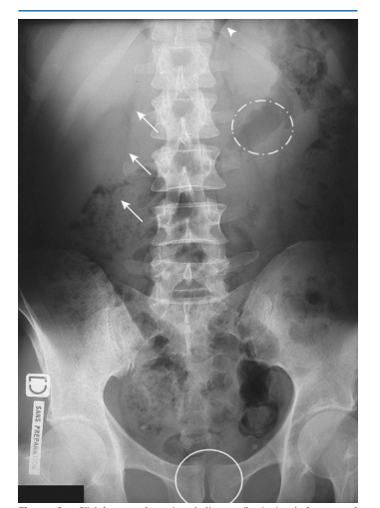
Critères de réussite du cliché sans préparation
• Bonne visibilité du bord externe des psoas.
• Absence de flou cinétique : netteté des gaz intestinaux.
• Visibilité des pôles supérieurs des reins ou 11es articulations costovertébrales.
• Visibilité du bord inférieur de la symphyse pubienne.
Cliché sans préparation de l’appareil urinaire de face centré sur la ligne bicrête.
Critères de réussite :
Bonne visibilité du bord des psoas (flèches) .
Clartés gazeuses aux limites nettes (cercle pointillé) .
Pôles supérieurs des reins largement visibles (tissu adipeux suprarénal inclus) ou culs-de-sac pleuraux internes (tête de flèche) .
Symphyse pubienne visible (bord inférieur inclus) (cercle plein).

Slide 28
Indications
Le cliché sans préparation doit inaugurer toutes les explorations radiologiques conventionnelles de l’appareil urinaire avec opacification (urographie, pyélographie, cystographie, urétrographie, etc.).
Son rôle est essentiel car c’est le seul document susceptible de montrer la présence d’un calcul opaque ou de calcifications, une fois le produit de contraste administré, ou, à l’inverse, de démontrer l’absence de calcul devant une image de lacune.
Ce premier temps d’une exploration radiologique de l’appareil urinaire doit être considéré comme un examen à part entière, nécessitant la réalisation d’incidences complémentaires et d’autant de films qu’il est nécessaire pour obtenir un résultat aussi parfait que possible.

Slide 29
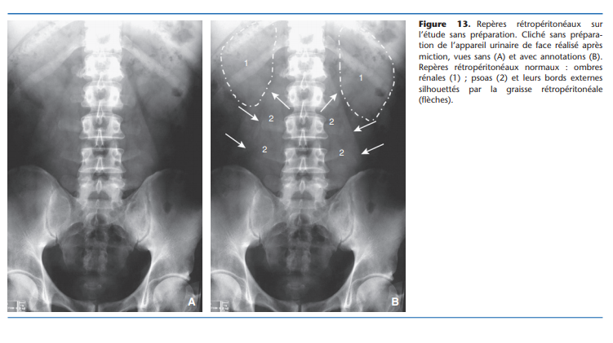

Slide 30
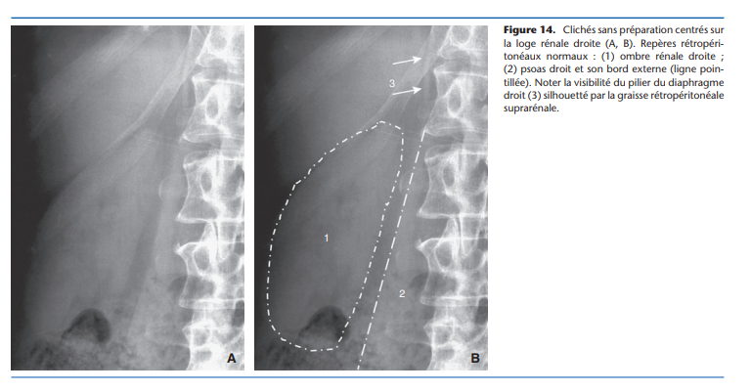

Slide 31
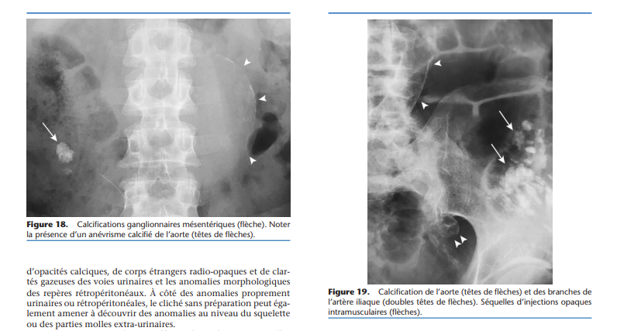

Slide 32
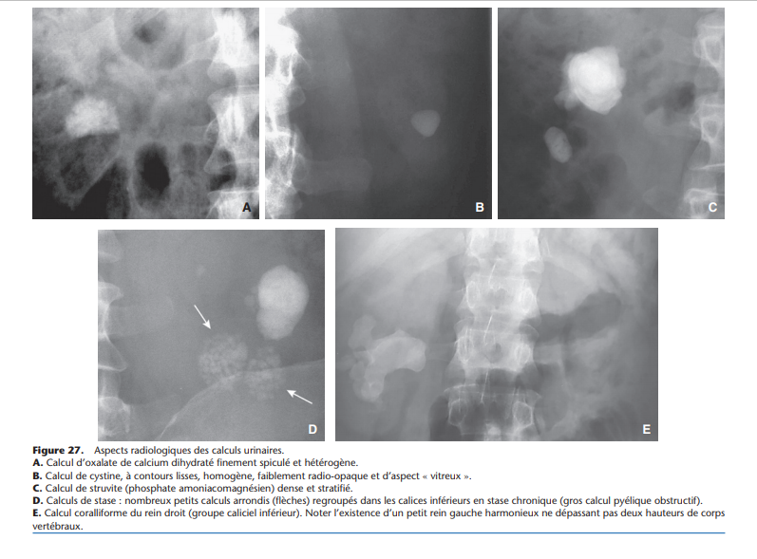

Slide 33
2) Echographie abdominale
C’est un examen peu couteux, à base d’ultra son, elle permet une évaluation rapide de la position des reins, leurs contours et leurs tailles.
L’échographie permet aussi de détecter la présence des calculs et des masses rénales soit kystiques ou solides.
Elle permet d’évaluer la progression ou la régression d’une hydronéphrose.
Elle permet des ponctions échoguidées (PBR, poction d’un kyste rénal, ponction du bassinet pour pyélographie antérograde).
Et aussi l’étude des artères rénales lorsque elle est couplée à un doppler

Slide 34
La taille des reins :
9 à 12 cm chez l’adulte.
L’échogénicité des reins :
Le cortex rénal est hypo échogène par rapport aux sinus rénaux.
Les pyramides de Malpighi sont hypo échogènes chez l’enfant par rapport au foie et la rate, tandis que le cortex est hyper échogène.
Chez l’adulte ; l’augmentation de l’échogénicité corticale signe l’atteinte du parenchyme rénal, mais elle est non spécifique.
Le cortex devient hypo échogène aux cours des PNA, thrombose aigue des veines rénales.
L’épaisseur du cortex rénal normal est 15 à 25 mm.
L’uretère est anéchogène, seulement l’uretère pelvien peut être individualisé à l’état normal.
Les kystes sont anéchogènes.
Les lithiases rénales sont hyper échogènes avec présence d’un cône d’ombre postérieur.

Slide 35
3. TDM abdominal
Examen à base des Rayons X Techniques d’imagerie médicale en néphrologie qui permet une analyse morphologique basée sur les différences de densité (os, muscle , eau, air).
analyse fonctionnelle qualitative : sécrétion /excrétion.
Risque :
Radique
allergie à l’iode
insuffisance rénale Indications:
Le diagnostic et exploration rénale (tumeurs, traumatisme, infection…)
L’exploration de l’espace rétro péritonéal
Examen de deuxième intention après l’échographie

Slide 36
4. IRM
Examen de deuxième intention, permet :
L’analyse morphologique excellente
L’analyse fonctionnelle qualitative et quantitative
Contre-indications :
patient porteur d’objet ferromagnétique, ou pacemaker

Slide 37
5. Scintigraphie rénale
Techniques d’imagerie médicale en néphrologie qui permet par l’enregistrement de la radio-activité obtenue après l’injection d’un traceur isotopique:
De visualiser la taille, la situation, les contours des 2 reins.
De faire une évaluation fonctionnelle relative de chaque rein.

Slide 38
6. Angiographie numérisée

Slide 39
7. L'urographie intraveineuse (UIV)
Est la radiographie minutée de l'appareil urinaire après injection intraveineuse de produit opaque éliminé par les reins, cet examen permet de visualiser les voies excrétrices : calices, bassinet, uretères et vessie et d'avoir une image indirecte des reins.
On réalise habituellement : Des clichés précoces entre la 15ème et 30ème seconde pour l’étude des temps artériels et néphrographique.
Cliché de sécrétion à la 3ème minute (opacification des calices).
Puis des clichés toutes les 5 à 10 minutes, visualisant les voies urinaires hautes.
Des clichés de cystographie pré mictionnelle, per mictionnelle et post mictionnelle.

Slide 40
Examens biologiques des urines
Les examens biologiques sanguins
Explorations radiologiques ( Imagerie )
Examen histologique : la biopsie rénale

Slide 41
Indications de la biopsie rénale :
- les syndromes de néphropathie glomérulaire chez l’adulte.
- Syndrome néphrotique corticorésistant chez l’enfant.
- Insuffisance rénale aigue sans cause évidente.

Slide 42
Intérêt :
Il est triple :
Intérêt diagnostique :
le type histologique oriente l’enquête étiologique.
Intérêt thérapeutique.
Intérêt pronostique.
.

Slide 43
Modalités :
Hospitalisation indispensable.
Biopsie percutanée sous contrôle échographique

Slide 44
Complications :
Hématurie macroscopique, hématomes, fistules artério-veineuses. Contre-indications :
Rein unique.
HTA mal contrôlée.
Thrombopénie, troubles de la coagulation.
Kystes multiples, cancer du rein, infections.

Slide 45
Références bibliographiques
[1] Berdon WE, Baker DH, Leonidas J. Advantages of prone positioning in gastro-intestinal and genitourinary roentgenologic studies in infants and children. AJR Am J Roentgenol 1968;103:444–5.
[2] Michel JR. L’imagerie dans la lithiase urinaire. Feuill Radiol 1989;29:344–59.
[3] Gatewood OM, Berkowitz JE. Oblique plain radiographs are useful for detecting opaque presacral ureteral calculi. AJR Am J Roentgenol 1990;155:89–90.
[4] Neisius A, Astroza GM, Wang C. Digital tomosynthesis: a new technique for imaging nephrolithiasis. Specific organ doses and effective doses compared with renalstone protocol noncontrast computed tomography. Urology 2014;83:282–7.
[5] Mermuys K, De Geeter F,Bacher K, Van De Moortele K,Coenegrachts K, Steyaert L, et al. Digital tomosynthesis in the detection of urolithiasis: diagnostic performance and dosimetry compared with MDCT as the reference standard. AJR Am J Roentgenol 2010;195:161–7.
[6] Lacout A, Marcy PY. Digital tomosynthesis: an alternative tool for challenging diagnosis in urology. Urol J 2014;11:1511–3.

